Slide 1

Juodosios bedugnės
Jokūbas Vitkaitis 2H Kauno ,,Saulės" gimnazija

Slide 2
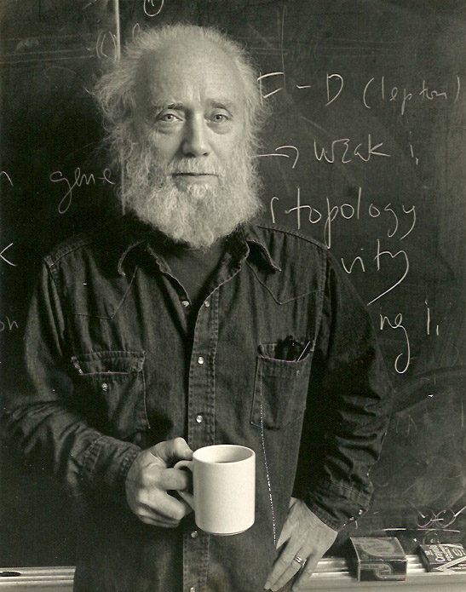
Kas yra juodoji bedugnė ?
Juodoji bedugnė yra kosminis kūnas kuris yra labai masyvus, kad net šviesa negali ištrūkti iš jo gravitacijos lauko. Pirmą sykį toksai kūnas buvo apmastomas 1784 m. John‘o Michellio, jis naudojo pakankamai paprastas lygtis, jis panaudojo mūsų žvaigždės sistemos žvaigždės masę ir antrą kosminį greitį kuris būtų didesnis negu šviesos greitis. Po šio laikotarpio juodosios bedugnės nebuvo labai tiriamos iki 1915m. kai Albertas Einšteinas išrado relityvumo teoriją. Vėliau 1958 m. kai prasidėjo aukso amžius juodosiom bedugnėm įvairūs fizikai bandė išsiaiškinti kas yra juodoji bedugnė ir žmogus pradėjęs šį amžių yra David Finklestein (žmogus kurį jūs matote nuotraukoje).

Slide 3
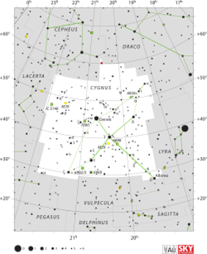
Cygnus x-1
Pirmoji atrasta juodoji bedugnės yra Cygnus x – 1, šis kūnas buvo atrastas 1964m. raketos skrydžio metu, ji buvo didžiausias x – spindulių sklidimo kūnas ne žemėje ir dar vis yra.

Slide 4
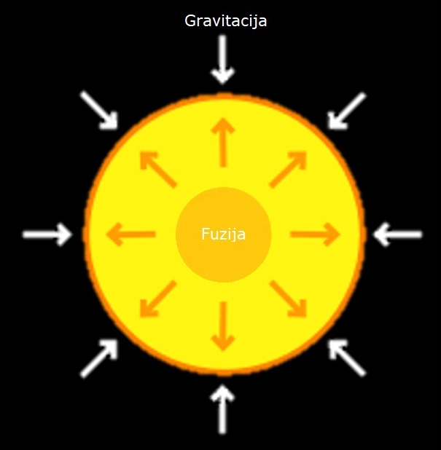
Kaip atsiranda juodosios skylės ?
Juodosios bedugnės susiformuoja iš supermasyvių žvaigždžių kurios degina resursus, kad palaikytų fuziją, o gravitcija bado žvaigždę suspausti, kol yra šios dvi jėgos žvaigždės yra pakankamai stabilios.

Slide 5
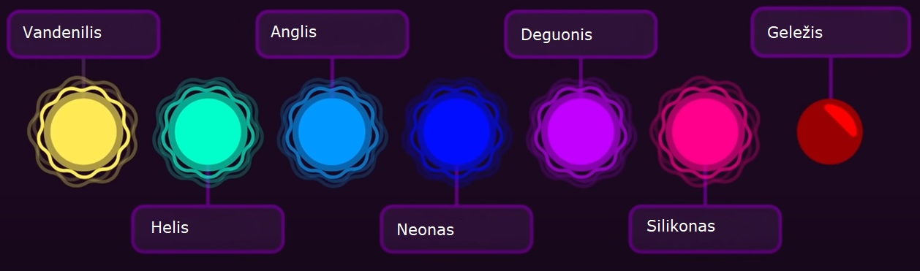
Bet kai šios žvaigždės sudegina visus reikalingus resursus palaikyti fuzijos energijos skleidimui kaip Vandenilį pradeda degti Helis vėliau anglis , Neonas, Deguonis, Silikonas ir pagaliau sudega iki geležies, geležis neturi jokios energijos kurią gali atiduoti ir dėl šios priežasties nepalaiko fuzijos, palyginimui Geležis šiuo atveju yra kaip pelenai sudegusiame lauže. Po šio proceso gravitacija suspaudžia geležį į itin mažą kūną šviesos greičio ketvirtadaliu ir atsiranda juodoji bedugnė.

Slide 6
Juodųjų bedugnių rūšys
Miniatiūrinės (kitaip žinomos kaip kvantinės juodosios bedugnės)
Žvaigždinės (turi 10 – 20 žvaigždinių masių)
Tarpinės (turi 100 – 1000 žvaigždinių masių)
Supermasyivios (1000000 – 1000000000 žvaigždinių masių)

Slide 7
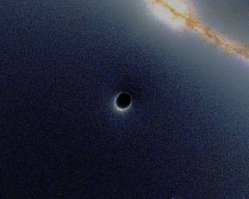
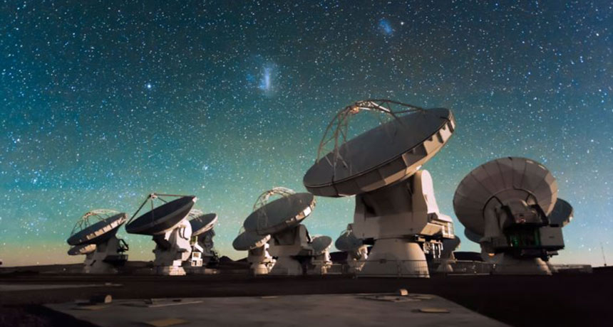
Kaip aptinkamos juodosios bedugnės ?
Juodųjų bedugnių vakuume tiksliai negalime aptikti, mes jas galime aptikti tiktais pagal jų gravitacinį lauką ir kaip jis keičia aplink save šviesą ir kitų kosminių kūnų struktūrą. Pirmąjį juodosios bedugnės vaizdą užfiksavo Nasos įvykio horizono teleskopas 2019 m. M87 galaktikos centre 55 milionų šviesmečių nuo žemės atstumu.

Slide 8
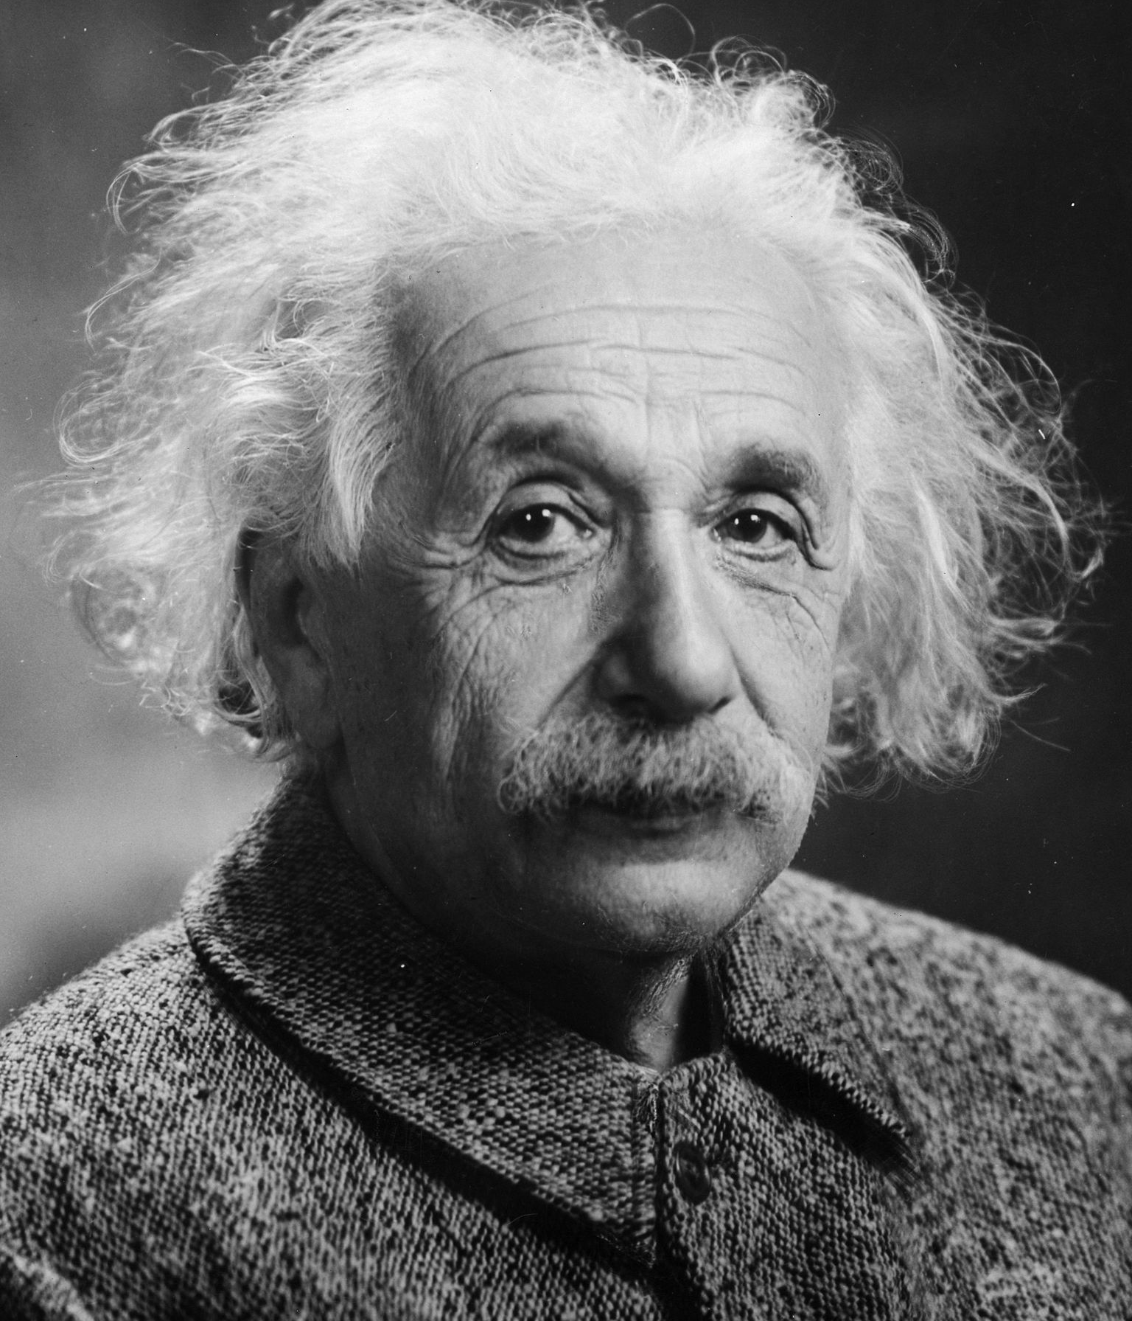
Bendras reliatyvumas
Tikriausiai pati reikalingiausia teorija, kad pilnai išsiaiškintume juodąsias bedugnes yra Alberto Einšteino bendrojo reliatyvumo teorija (egzistuoja ir specialaus reliatyvumo teorija).Albertas Einšteinas išrado šią teoriją bandydamas atskirti pagreitį ir gravitaciją ir išsiaiškino atlikdamas eksperimentus savo mintyse, įžymiausias iš šių yra kaip jis įsivaizdavo kiek žmogus svertų raketoje kuri juda 9,8 m/s2 pagreičiu ir kiek jis svertu žemėje.

Slide 9
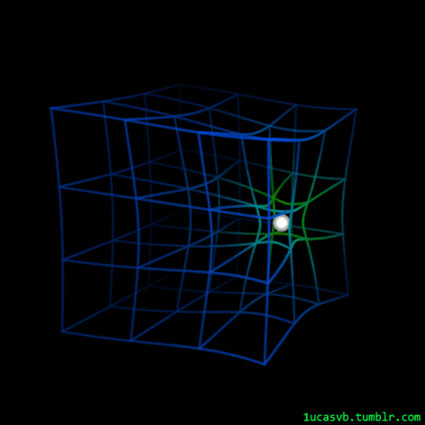
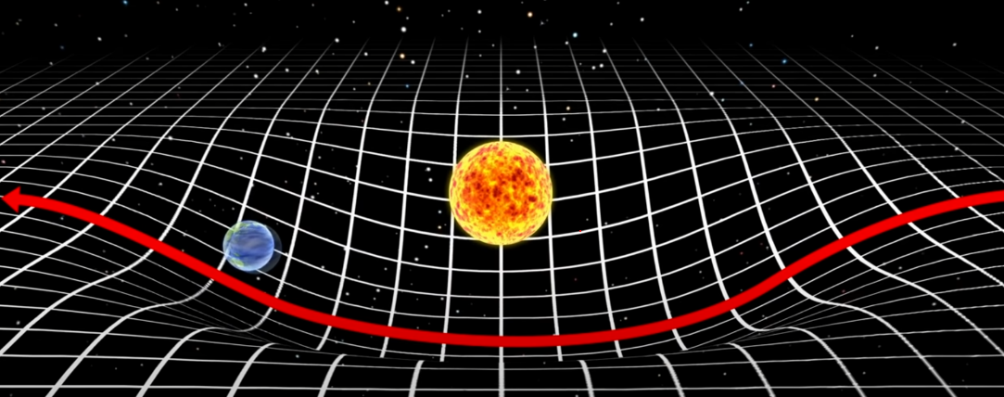
Paprasčiausiais šios teorijos paaiškinimas buvo suformuluotas John Weeler ,, Erdvėlaikis parodo kūnams kaip judėti o kūnai parodo erdvėlaikiui kaip kreiptis“.

Slide 10
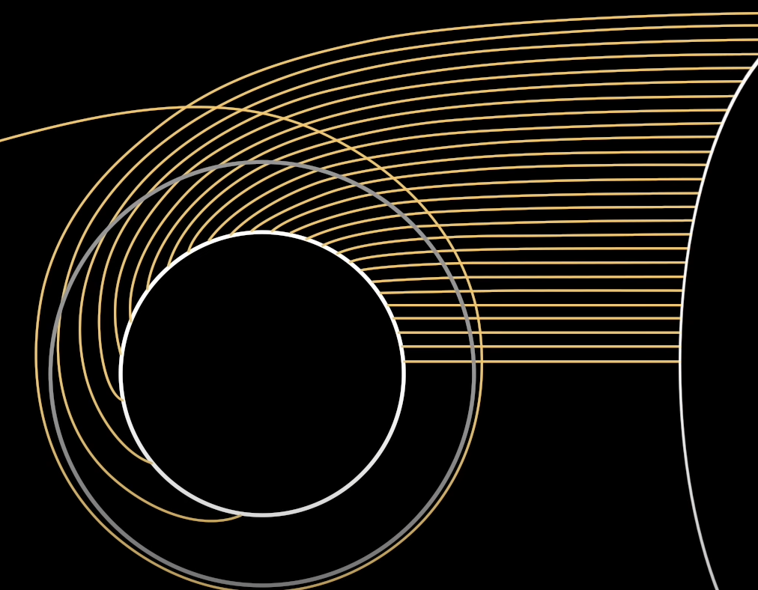
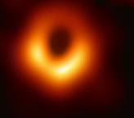
Kaip mes teoriškai matome juodąsias bedugnes ?
Mes pirmoje juodosios bedugnės nuotraukoje matome praktiškai šešėlį, o ne pačią bedugnę, nes didžioji dalis šviesos būna įtraukiama juodosios į juodosios bedugnės visumą. Ir kadangi šviesa labai apsikraipo mes galime matyti kiekvieną dalį juodosios bedugnės.

Slide 11
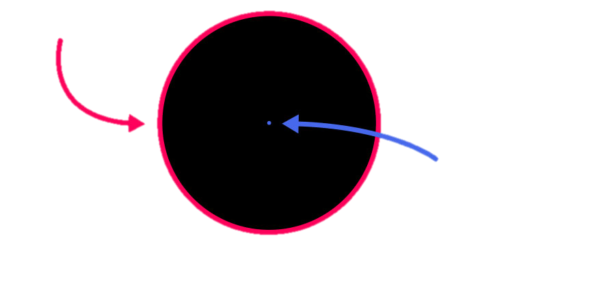
Juodosios bedugnės sandara
Juodosios bedugnės sandaros populiariausia teorija yra su singuliarumu, Gravitacinis singuliarumas yra taškas juodojoje bedugnėje kur gravitacinė trauka yra labai didelė ir erdvėlaikis joje paprastai lūžta ir niekas. Įvykio horizonas yra juodosios bedugnės dalis iš kurios joks kūnas negali išeiti ir juda tik viena kryptimi link singuliarumo.
Įvykio horizonas
Singuliarumas

Slide 12
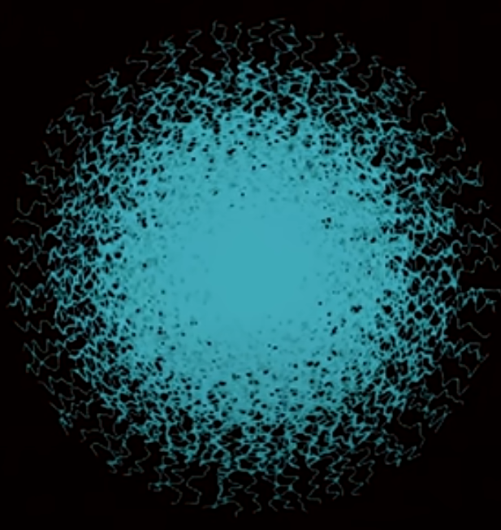
Mažiau populiari teorija yra pūkuoto kamuolio teorija, kad šią teoriją suprastume mes turime žinoti ką reiškia kvantinis dydis – tai yra mažiausias parametras kažkokio dalyko , ši teorija bando paaiškinti juodosios bedugnės informacijos paradoksą ir begalybiškai didelius juodosios bedugnės parametrus. Ši teorija yra kvantinis apibūdinimas juodosios bedugnės .

Slide 13
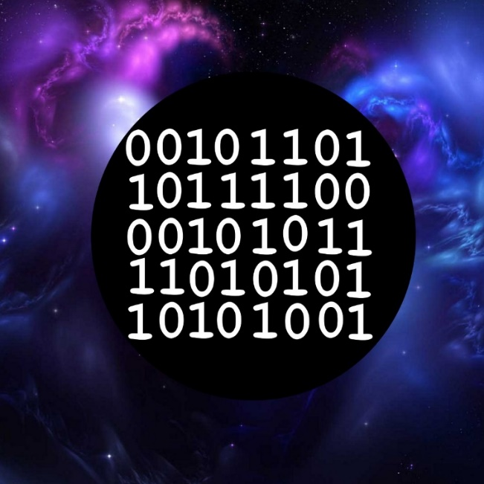
Kas yra informacija ?
Informacija tai yra kvantinė medžiagų struktūra kuri turi techninį piešinį įvairių medžiagų (duok pavyzdžių). Be informacijos viskas mūsų visatoje būtų tas pat dalykas

Slide 14
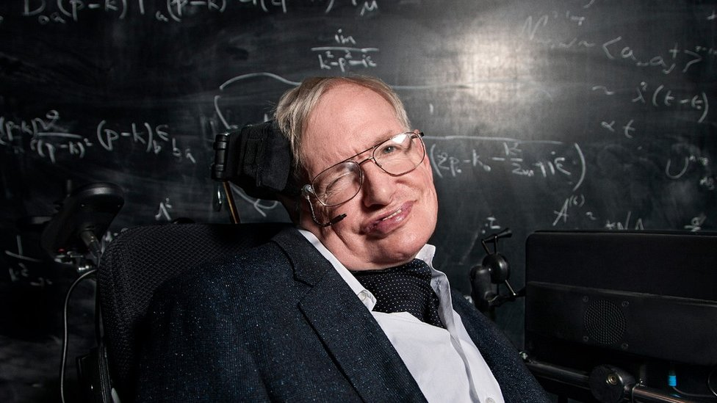
Hawkingo radiacija ir informacijos paradoksas
Hawkingo radiacija yra terminė radiacija kurią išmeta juodosios bedugnės, šis fenomenas vyksta, nes kvantinis vakuumas nuolat svyruoja ir išsisiurbia mažą dalelę juodosios bedugnės su savimi o visos likusios dalelės lieka pas save.

Slide 15
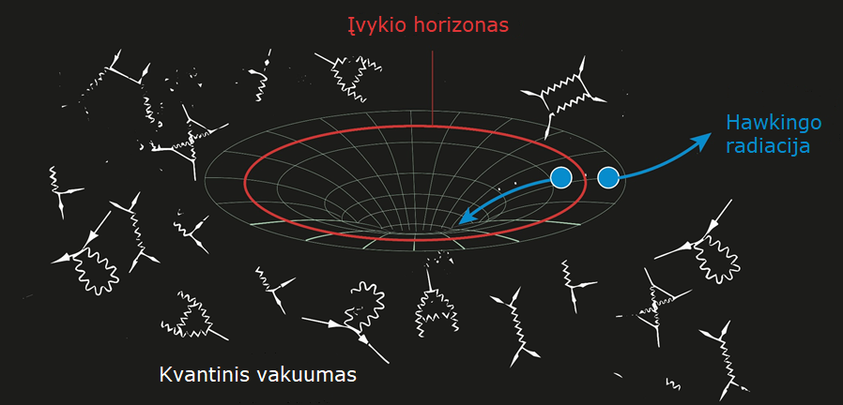
Kvantinis vakuumas yra stadija kurioje nėra jokios energijos, jokių dalelių tik tuščia erdvė. Informacijos paradoksas kyla iš to, kad mes manome, kad informacijos neįmanoma pašalinti, o jeigu įmanoma mes turėtume iš naujo sukurti visus mums žinomus fizikos dėsnius, bet šiam paradoksui mes turime kelias hipotezes: informacija yra paslėpta bet nepradingusi ir kad informacija yra laikoma juodosiose bedugnėse, tiksliau jų įvykio horizonuose, bet tai sukelia dar vieną problemą : mes esame hologramoje, tai pakeičia mūsų visą egzistencijos suvokimą, bet mes neturėsime iš naujo išrasti visus mūsų dėsnius.

Slide 16
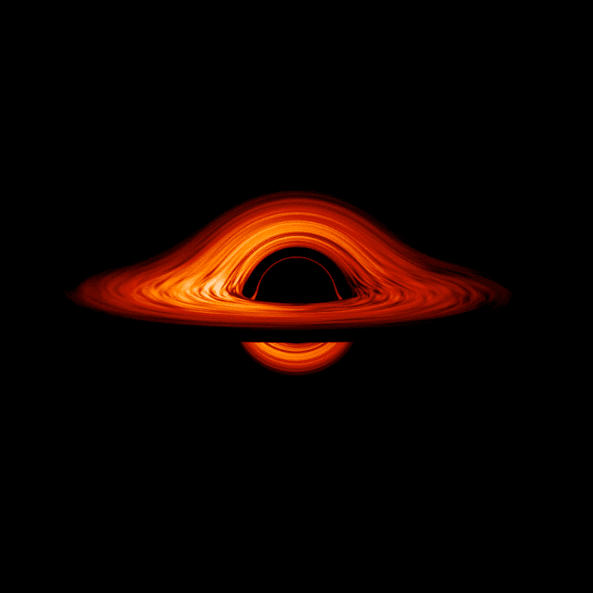
Besisukančios juodosios bedugnės
Viskas apie ką aš kalbėjau iki dabar neegzistuoja, nes visos juodosios bedugnės sukasi ir dėl šios priežasties jos tampa žymiai pavojingesnės. Supermasyvi juodoji bedugnė mūsų visatos centre sukasi 30% šviesos greičio. Paprastai juodosios bedugnės maksimalus sukimosi greitis yra 98% šviesos greičio, jeigu suktųsi greičiau mes matytume ringuliarumą , bet tai nėra įmanoma. Šios skylės turi 2 įvykio horizonus ir singuliarumas pavirsta į ringuliarumą. Taip pat šios bedugnės įgauna ergosferą šis laukas yra įvykio horizono išorėje. Šiame lauke joks objektas negali būti vienoje vietoje, bet gali iš jo ištrūkti, šioje vietoje juda net pats erdvėlaikis.

Slide 17
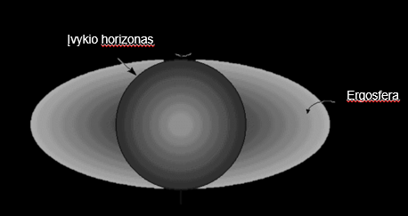
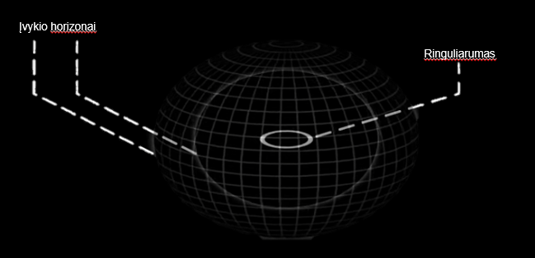
Šios skylės turi 2 įvykio horizonus ir singuliarumas pavirsta į ringuliarumą. Taip pat šios bedugnės įgauna ergosferą šis laukas yra įvykio horizono išorėje. Šiame lauke joks objektas negali būti vienoje vietoje, bet gali iš jo ištrūkti, šioje vietoje juda net pats erdvėlaikis.

Slide 18
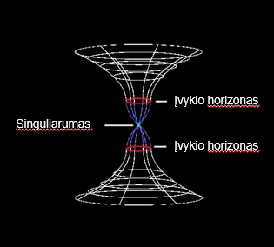
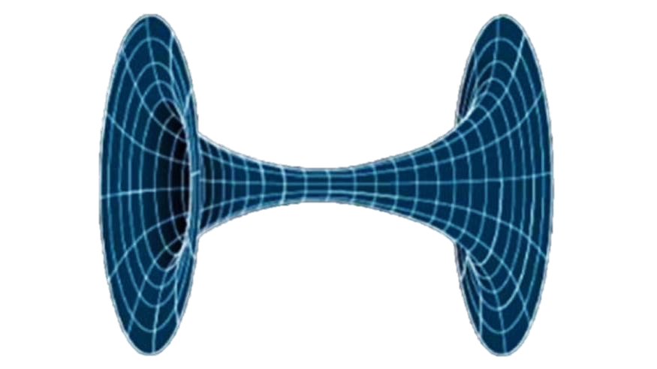
Einšteino roseno tiltai
Einšteino roseno tiltų teorija teigia jog juodosios bedugnės iš tikrųjų duoda mums galimybe patekti į kitas visatas kurios visiškai kitaip elgiasi. Išėjus iš juodosios skylės mes išeitume iš baltosios skylės, bet ,kad objektas iš juodosios bedugnės patektų į baltąją bedugnę tas objektas privalo keliauti neribotą laiką kitaip pasakius amžinai.

Slide 19
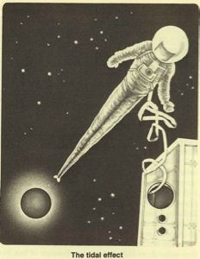
Koksai jausmas būti juodojoje bedugnėje ?
Įkritus į juodąją bedugnę jūsų visas kūnas pradės temptis, jums laikas pagreitės, o žiūrovams atrodys lyg jūs sustojot laike ir išnykot.

Slide 20
Testas

Slide 21
1. Kas pradėjo juodųjų bedugnių aukso amžių ?
A. Albertas Einšteinas
B. Izaokas Niutonas
C. Deividas Finklšteinas

Slide 22
2. Kiek žvaigždinių masių turi supermasyvios juodosios bedugnės ?
A. 10 - 20 žvaigždinių masių
B. 100 – 1000 žvaigždinių masių
C. 1000000 – 1000000000 žvaigždinių masių

Slide 23
3. Koks teleskopas nufotografavo juodąją bedugnę ?
A. Hubble teleskopas
B. Webb teleskopas
C. Įvykio horizono teleskopas

Slide 24
4. Kas pasakė frazę ,, Erdvėlaikis parodo kūnams kaip judėti o kūnai parodo erdvėlaikiui kaip kreiptis“ ?
A. Nikolas Tesla
B. John Wheeler
C. Albertas Einšteinas

Slide 25
5. Kas yra informacija ?
A. Informacija tai yra kvantinė medžiagų struktūra kuri turi techninį piešinį įvairių medžiagų
B. Informacija yra terminė radiacija kurią išmeta juodosios bedugnės.
C. Informacija yra stadija kurioje nėra jokios energijos, jokių dalelių tik tuščia erdvė.

Slide 26
6. Kas yra besisukančios juodosios bedugnės viduje ?
A. Singuliarumas
B. Ringuliarumas
C. Įvykio horizonas

Slide 27
7. Kokia buvo pirmoji atrasta juodoji bedugnė ?
A. Cygnus x-1
B. Mesier 87
C. XJ0561

Slide 28
8. Kada juodosios bedugnės viduje atsiranda ringuliarumas ?
A. Kai ji nejuda
B. Kai turi krūvį
C. Kai ji sukasi

Slide 29
9. Kas yra ergosfera ?
A. Vieta iš kurios neįmanoma ištrūkti
B. Vieta kurioje neįmanoma būti vienoje vietoje
C. Vieta kurioje įmanoma judėti tik viena kryptimi

Slide 30
10. Kas yra juodosios bedugnės įvykio horizonas ?
A. Juodosios bedugnės dalis iš kurios neįmanoma ištrūkti
B. Taškas kuriame gravitacija yra begalybiškai stipri
C. Vieta kur antrasis kosminis greitis yra mažesnis nei šviesos greitis

Slide 31
Atsakymai
C.
C.
C.
B.
A.
B.
A.
C.
B.
A.

Slide 32
Naudotos literatūros sąrašas
https://www.youtube.com/watch?v=udFxKZRyQt4
https://www.youtube.com/watch?v=8nHBGFKLHZQ
https://www.youtube.com/watch?v=yWO-cvGETRQ
https://www.youtube.com/watch?v=ulCdoCfw-bY&t=71s
https://www.youtube.com/watch?v=QqsLTNkzvaY&t=656s
https://www.youtube.com/watch?v=e-P5IFTqB98&t=130s
https://www.youtube.com/watch?v=0FH9cgRhQ-k&t=236s
https://www.youtube.com/watch?v=zUyH3XhpLTo&t=352s
https://www.youtube.com/watch?v=fu3645D4ZlI&t=521s
https://www.youtube.com/watch?v=mF0-CKXUktU
https://www.space.com/17661-theory-general-relativity.html
https://www.youtube.com/watch?v=tzQC3uYL67U
https://www.youtube.com/watch?v=9P6rdqiybaw&t=434s
https://www.forbes.com/sites/startswithabang/2019/08/01/this-is-why-black-holes-must-spin-at-almost-the-speed-of-light/?sh=754d39b67735
https://en.wikipedia.org/wiki/Rotating_black_hole
http://www.scholarpedia.org/article/Hawking_radiation
https://en.wikipedia.org/wiki/Black_hole

